Slide 1





Повышение эффективности работы теплоснабжения путём наладки и регулирования

Slide 2
Актуальность проекта и проблема клиента
Большинство тепловых сетей в России являются гидравлически разрегулированными. Как правило, это приводит к неравномерной подаче тепла потребителям, завышению расходов сетевой воды и сокращению пропускной способности трубопроводов.
Основной целью проекта является оптимизация работы системы , исключение возможных сбоев и неполадок, а также улучшение качества обслуживания и снижение затрат на обслуживание системы.
В рамках данного проекта предложена услуга по проведению анализа существующих процессов в системах теплоснабжения, которые позволят выявлять проблемные участки тепловых сетей. По результатам проведенных исследований будут предложены методы наладки и регулирования, соответствующие современным технологиям и стандартам.

Slide 3
Решение
Что мы делаем?
Занимаемся анализом систем теплоснабжения промышленных предприятий и разработкой мероприятий по повышению энергоэффективности системы через проведение наладочных расчетов и регулирования системы путем установки автоматических балансировочных клапанов.
Почему именно автоматических?
Автоматические балансировочные клапаны применяются для поддержания постоянной разности давлений между подающим и обратным трубопроводами регулируемых систем, для обеспечения постоянного расхода или стабилизации температуры перемещаемой по трубопроводу среды.
Балансировочный клапан отличается тем, что на нем можно сделать, более плавную регулировку проходного сечения. А обычным краном можно делать регулировку, но она получиться более грубой и не точной.

Slide 4
Целевая аудитория
Промышленные предприятия региона;
•Череповецкая ГРЭС
•Компания ООО «АРС»
•«Мега-Пак»
•«ФосАгро»
•ООО "ЭкоСан"
•МУП города Череповца Водоканал
Балансировочные клапаны могут использоваться в различных предприятиях, таких как тепловые электростанции, заводы по производству химических веществ, водопроводные и канализационные предприятия, а также в системах отопления и кондиционирования воздуха.

Slide 5
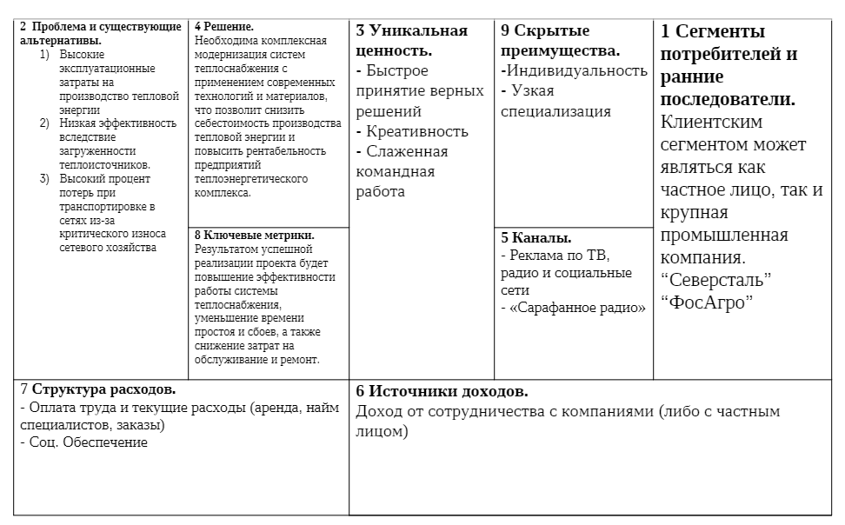
Бизнес-модель

Slide 6
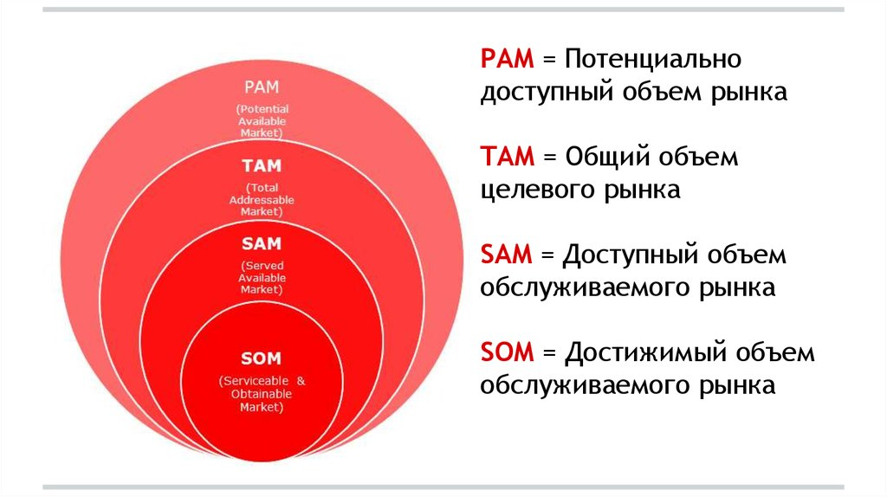
Рынок

Slide 7
Рынок
Достижимый объём рынка – это наш город, Череповец. Здесь находится очень много предприятий, которые могут быть заинтересованы в наших услугах. Именно интерес позволит обрести известность, как минимум в Череповце.
Доступный рынок сейчас – Россия. Популярность в Череповце позволит выйти на новый уровень и заключать соглашения с компаниями из других городов.
Общий объём целевого рынка – это весь мир. В нынешней ситуации, не так много стран готовы пойти на сотрудничество с компаниями из России, но сделать это – реально, а именно с дружественными странами.
Потенциально доступный объём рынка – это работа компании, как в России, так и в других странах, например, странах Европы, Азии и т.д.

Slide 8
Конкуренты
Нашими конкурентами являются такие компании, как “Теплоэнергия” МУП и “Газпром теплоэнерго Вологда”
Их отличие в том, что они давно на рынке и имеют некоторую известность, а также выделяются на фоне остальных компаний.

Slide 9
Текущие результаты команды
Прошло 3 месяца с начала акселерационной программы. Вместе с командой мы решили множество задач, среди которых повышение эффективности теплоснабжения.
Долго думали над тем, как решить эту проблему, искали нужные и верные варианты. Наконец, пришли к тому, чтобы заниматься оптимизацией работы системы , исключением возможных сбоев и неполадок, а также улучшением качества обслуживания и снижением затрат на обслуживание системы, поскольку это практично, выгодно и востребовано на рынке.

Slide 10
План развития стартап-проекта
Планируется постепенное развитие.
Главным направлением развития будет переход на проектировку и установку автоматических балансировочных клапанов. Для этого необходимо будет получить лицензию и опыт взаимодействия с данным оборудованием.

Slide 11
Предложение для инвестора
После произведенных нами расчетов мы выяснили, что необходимый бюджет равен затратам на помещение, оборудование и найм сотрудников (1-1,5 млн. рублей).
Выгода инвестора заключается в том, что этот проект будет актуальным всегда, то есть востребован на рынке. Если мы сможем себя зарекомендовать, то это 100%-ый успех.

Slide 12
